Slide 1

灾害救援
应急管理
2026
科技赋能 守护生命
台风“沙德尔”致福建莆田洪涝灾害与科技救援专题报告
Notes:
大家好，今天我们将聚焦于2026年9月初，台风“沙德尔”给福建莆田带来的严重洪涝灾害。这场灾害不仅考验着当地的应急管理体系，更成为了一次展示现代科技在救援行动中巨大威力的实战演练。本次报告将深入探讨灾害概况、应急响应，并重点分析无人机、大型排涝泵站等科技力量如何成为守护人民生命财产安全的关键。

Slide 2
防灾减灾
应急科技
报告目录
目录
01 灾情概况与应急响应
02 现代科技在救援中的核心应用
03 前沿科技与未来展望
04 总结与启示
本报告聚焦洪涝灾害中的科技救援实践，系统梳理应急响应机制、前沿技术应用及未来发展趋势，为防灾减灾体系建设提供分析与参考。
Notes:
本次报告将分为四个部分。首先，我们将回顾此次洪涝灾害的基本情况和政府采取的应急措施。其次，也是本次报告的重点，我们将详细分析无人机、排涝泵站和应急通信等现代科技在救援中的具体应用和成效。接着，我们会展望一些更前沿的技术在未来防灾减灾领域的潜力。最后，对本次事件进行总结，并探讨其带来的启示。

Slide 3

防汛救灾
莆田灾情
应急通报
灾情背景综述
2026年9月初，受台风“沙德尔”残余环流与西南季风共同影响，福建莆田遭遇历史罕见的持续性强降雨，小时降水量峰值刷新全国纪录，引发严重洪涝灾害，对当地民生、住房及基础设施造成重大冲击。
灾害成因
台风残余环流与西南季风叠加，形成持续性强降雨天气系统。
降雨强度
莆田站点小时降水量达174.7毫米，位居全国首位。
主要灾情
出现堤坝溃口、房屋损毁、人员受困，基础设施严重受损。
应急响应
启动最高级别暴雨预警，实行“三停一休”紧急避险措施。
本次强降雨为历史罕见级别，小时降雨量峰值突破全国纪录，引发堤坝溃口、房屋损毁等险情。政府第一时间启动最高级别应急响应，统筹各方力量开展抢险救援，全力保障人民群众生命财产安全。
01 灾情概况与应急响应
面对突发灾情，当地迅速集结救援力量转移受困群众，同步开展灾后抢修与民生保障工作，全力恢复正常生产生活秩序。
Notes:
现在我们进入第一部分：灾情概况与应急响应。2026年9月初，受台风“沙德尔”影响，莆田遭遇了历史罕见的强降雨，小时降雨量一度达到全国第一。这直接导致了堤坝溃口、房屋倒塌等严重灾情。面对严峻形势，当地政府迅速启动了最高级别的暴雨预警，并果断采取了“三停一休”等一系列紧急措施，全力保障人民生命安全。

Slide 4
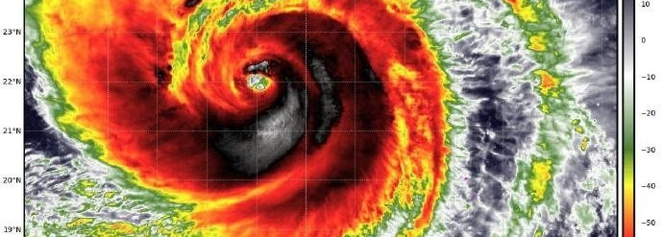
灾害直击
福建莆田
2026.09
174.7mm
灾情影响与损失
极端降雨
超强台风沙德尔卫星云图 | 来源：中央气象台
灾害连锁冲击
2026年9月1日起，受第18号台风“沙德尔”残余环流与西南季风共同影响，福建省莆田市遭遇历史罕见的持续强降雨。此次降雨强度突破历史极值，引发了严重的洪涝灾害，对当地居民生活和城市设施造成重大冲击。
● 堤坝溃口： 城厢区华亭镇西湖村附近堤坝出现漫堤溃口，河水倒灌严重。
● 房屋损毁： 华亭镇超100间房屋倒塌，大量民房被洪水浸泡损毁。
● 人员受困： 洪水围困大量群众，部分区域通信中断，救援难度极大。
● 基建瘫痪： 城市内涝严重，交通全面停运，电力及供水设施受损。
Notes:
这次灾害的严重性首先体现在惊人的降雨强度上。9月4日凌晨，莆田站点的小时降水量高达174.7毫米，创下全国纪录。如此极端的天气，直接引发了一系列连锁灾害：堤坝溃口导致河水倒灌，超过100间房屋倒塌，大量群众被困，整个城市的交通和基础设施陷入瘫痪。这些数字背后，是无数家庭面临的巨大威胁。

Slide 5
救援科技
核心应用
应急指南
科技赋能应急救援新范式
在突发灾害与紧急救援场景中，前沿科技正成为破局的关键力量。通过智能化设备与系统化保障体系，突破地理环境与通讯中断的限制，构建起立体化的应急救援网络，为生命安全筑牢防线，让救援行动更精准、更高效。
空中之眼
无人机打通补给线，精准侦察灾情与投送物资。
城市之肺
大型排涝泵站极速排水，快速恢复城市运转功能。
信息神经
应急通信体系保障指挥调度，确保救援指令畅通。
精准高效
科技赋能让救援更智能，显著提升救援效率与成功率。
科技成为突破障碍、实施救援的关键力量，从空中侦察到地面保障，全方位提升应急响应效率与生命救援成功率，为灾后重建与生命守护提供坚实支撑。
这些科技应用共同构筑起现代化救援的坚实基础，为应对各类突发状况提供强有力的技术支撑，守护生命与家园安全。
02 现代科技在救援中的核心应用
Notes:
接下来，我们进入报告的核心部分：现代科技在救援中的应用。在传统手段难以施展的恶劣环境下，科技成为了破局的关键。我们将从三个方面展开：首先是作为“空中之眼”的无人机，它如何打通生命补给线；其次是作为“城市之肺”的大型排涝泵站，如何快速恢复城市功能；最后是作为“信息神经”的应急通信体系，如何保障指挥调度的畅通。

Slide 6
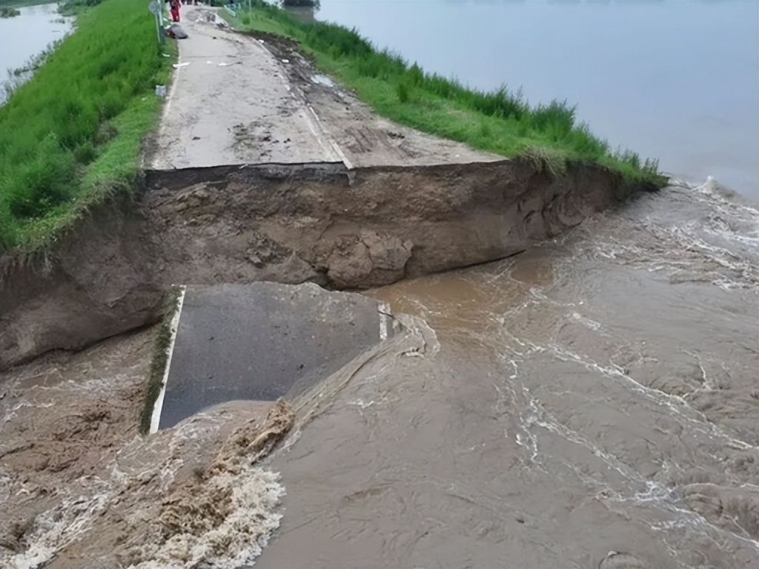
灾害直击
莆田灾情
现场实录
灾情现场直击
洪水从溃口处汹涌而出，瞬间吞噬周边区域，低洼地带迅速积水。房屋在洪水浸泡与冲击下结构受损，出现大面积倾斜、垮塌，现场满目疮痍，给当地群众生命财产安全造成严重威胁。
堤坝溃口
西湖村堤坝漫堤，洪水倒灌淹没周边区域。
房屋损毁
超百间房屋倒塌，多栋建筑严重倾斜垮塌。
受灾范围
波及华亭镇、荔城区西洙村等多个区域。
紧急响应
启动应急预案，转移安置受灾群众。
9月3日15时许，莆田市城厢区华亭镇西湖村附近堤坝漫堤溃口，河水倒灌淹没村庄与工业园区。灾害致华亭镇超百间房屋倒塌，荔城区西洙村亦有多栋房屋在洪水中坍塌损毁。
严重灾情：堤坝溃口与房屋损毁
洪水从堤坝溃口处汹涌而出 | 来源：网络
目前救援力量已紧急集结，开展人员转移与抢险救灾工作，全力降低灾情带来的损失，保障受灾群众基本生活。
房屋在洪水中严重倾斜倒塌 | 来源：网络
Notes:
这次灾害的破坏力是巨大的。大家可以看到，堤坝溃口导致洪水汹涌而出，瞬间淹没了周边的村庄和农田。同时，许多房屋也未能经受住洪水的冲击，整栋楼体倾斜倒塌，沉入水中。这些画面直观地展示了我们所面临的严峻挑战。

Slide 7
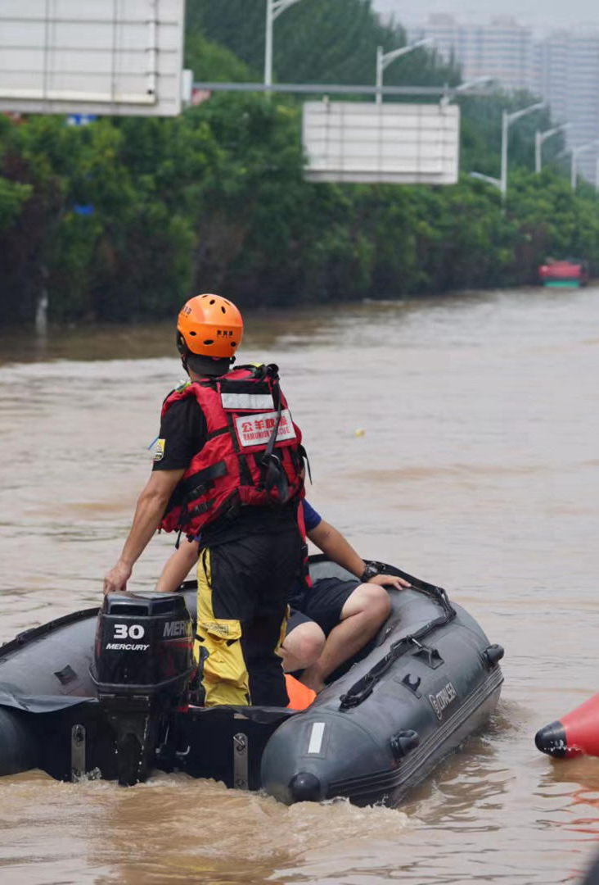
防灾减灾
应急指挥
响应指南
应急响应与措施
01 预警发布
核心行动：启动最高级别“暴雨红色预警（Ⅰ级）”，通过短信、广播、新媒体等渠道全网推送，覆盖城乡社区与重点单位。
02 三停一休
强制措施：全市范围内实行停工、停产、停课、休市措施，暂停各类聚集性活动，最大限度减少人员外出，阻断风险传播。
03 人员转移
避险安置：紧急动员基层力量，对低洼易涝区、地质灾害隐患点等危险区域群众进行网格化排查与有序转移，妥善安置至临时避难所。
04 全力救援
多方联动：武警、消防、应急及社会救援力量协同作战，动用冲锋舟、橡皮艇等装备深入积水区域，争分夺秒解救被困群众。
救援人员使用冲锋舟转移被困群众 | 来源：网络
Notes:
面对突如其来的灾难，政府的应急响应至关重要。莆田市迅速发布了最高级别的暴雨红色预警，并在全市范围内实行了“三停一休”的强制措施，这是保护人民生命安全的关键一步。同时，大规模的人员转移工作同步展开，仅西湖村就安全转移了171人。武警、消防等救援力量更是第一时间投入战斗，用冲锋舟等设备连夜转移被困群众，展现了高效的应急处置能力。

Slide 8
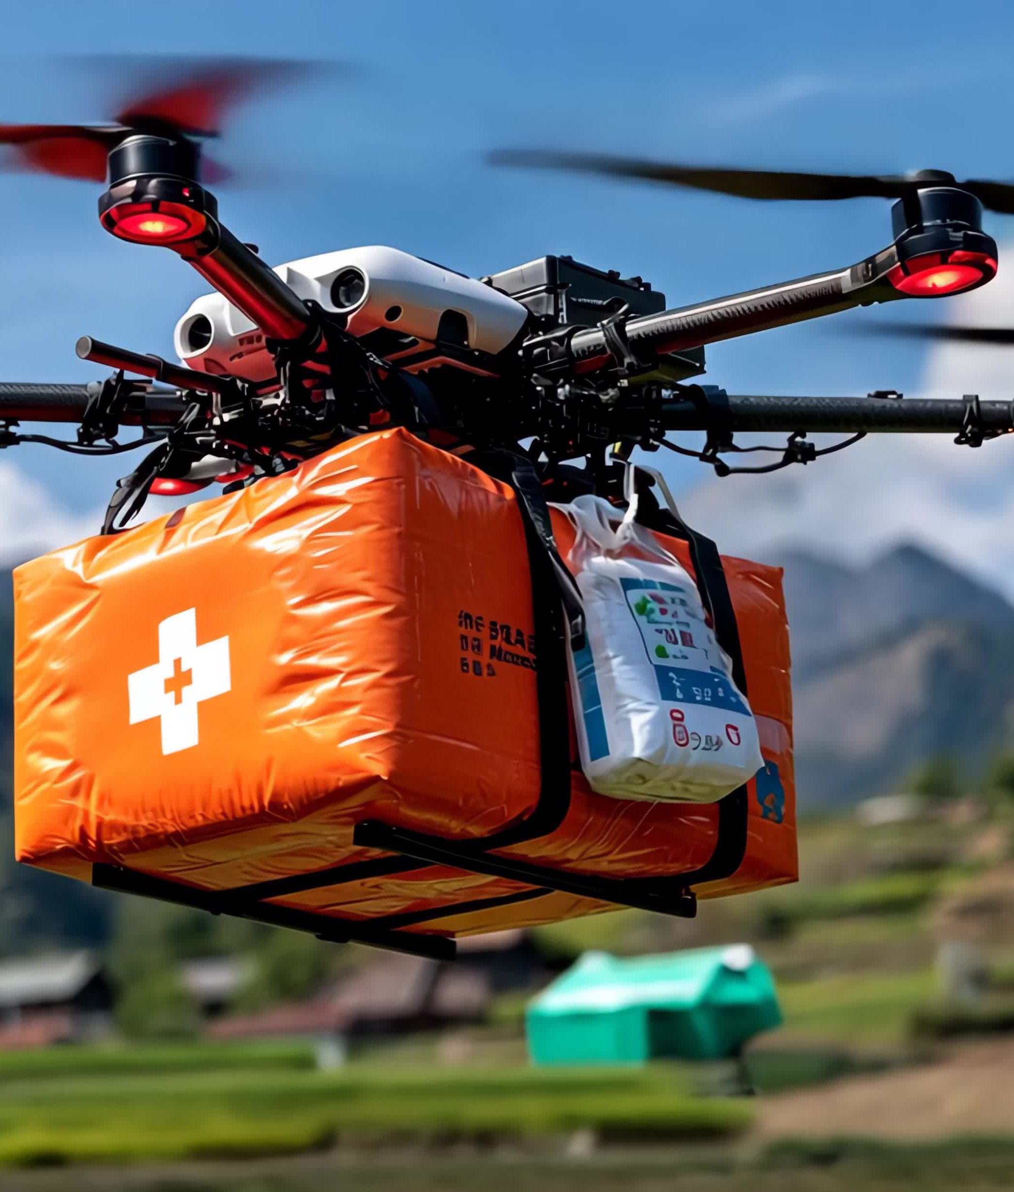
应急救援应用
场景：灾害救援
角色：空中枢纽
无人机作为空中应急支援的核心载体，突破地理障碍，在洪涝、地震等灾害现场承担侦察、投送与指挥辅助重任。
核心案例
应用场景
福州消防跨区域支援莆田，利用无人机向被困民房精准投送饮用水、食品等物资，打通救援“生命线”。
针对洪涝、地震等导致地面交通瘫痪的场景，无人机可快速抵达受灾区域，执行物资投送、灾情勘察等任务。
空中之眼
核心优势
全地形高机动，无视道路损毁
★★★★★
精准投送
复杂环境悬停，物资精准送达
★★★★☆
实时侦察
高清画面回传，辅助指挥决策
★★★★★
应急效率
快速响应，缩短救援黄金时间
★★★★★
物资搭载
食品/药品/通讯设备多类挂载
★★★★☆
环境适应
抗风雨干扰，复杂气候稳定运行
★★★★☆
指挥价值
提供一手情报，优化救援方案
★★★★★
无人机向被困人员投送救援物资 | 来源：网络
Notes:
在地面交通完全瘫痪的情况下，无人机成为了救援的“空中之眼”和“生命线”。一个典型的案例是，福州消防跨区域支援莆田时，利用无人机向被困十余小时的群众精准投送了超过50次生活物资。无人机的高机动性、精准定位和实时侦察能力，使其在灾情勘察和物资投送方面发挥了不可替代的作用，为后方指挥部提供了宝贵的决策依据。

Slide 9
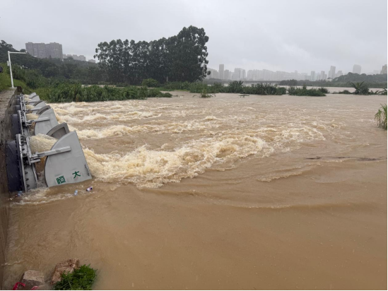
应急排涝
莆田案例
防汛纪实
城市之肺：
大型排涝泵站
启用设施
同步启用华林、霞林两座现代化排涝泵站，形成强大的抽排合力，直面城市内涝威胁。
科学调度
采用“高水高排”策略，精准抽排高地积水，避免水位叠加，最大化发挥泵站效能。
华林泵站
霞林泵站
联排联调
防汛减灾
协同作战
高水高排
水利、市政多部门联动，先关闸防江水倒灌，再双站协同全力抽排，形成防汛闭环。
显著成效
河道水位快速回落，有效缓解城区内涝压力，保障市民出行与财产安全，恢复城市秩序。
华林排涝泵站排涝作业现场 | 来源：福建日报
面对突发强降雨，莆田城厢区双泵站联排联调成为城市防涝的核心防线。通过科学调度与多部门协同，实现积水快速消退，为城市恢复争取了宝贵时间，彰显了现代化水利设施的应急效能。
高效
Notes:
如果说无人机是空中的希望，那么大型排涝泵站就是城市的“肺”。在此次灾害中，莆田新建的华林和霞林排涝泵站发挥了关键作用。通过科学调度，采取“高水高排”和“先堵后排”的策略，两个泵站协同作战，全力抽排城市积水。从这张现场照片可以看到，泵站正在高速运转，将大量积水排入木兰溪，有效缓解了城市内涝，为后续的恢复工作赢得了宝贵时间。

Slide 10
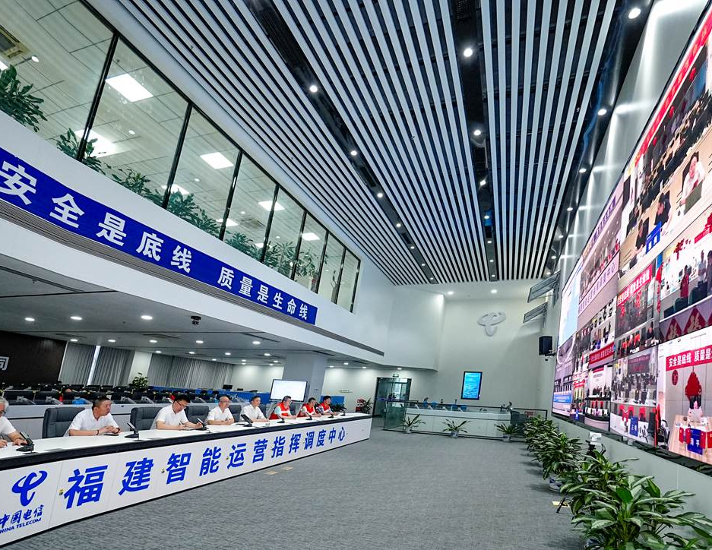
应急通信
中国电信
通信保障
福建通信保卫战纪实
面对突发灾情，中国电信福建公司迅速启动应急响应机制。从智能调度中心的实时监控，到一线抢修队伍的逆水冲锋，全方位保障通信网络畅通，为抢险救灾提供坚实信息支撑。
三级联动指挥
省市县三级体系联动，调度中心实时跟踪灾情动态。
机房紧急保电
紧急搬运发电设备，为21个积水停电机房补电。
光缆连夜抢修
连夜攻坚修复边坡溜方压断光缆，恢复通信链路。
重点区域保障
优先保障党政、医院、应急指挥等关键部门通信。
应急通信保障
中国电信福建公司打响通信保卫战，依托智能运营指挥调度中心实时监控灾情，抢修人员逆水而上，全力保障受灾区域通信生命线畅通。
这场通信保卫战彰显了央企的责任与担当，用科技与坚守守护信息生命线，为救灾指挥提供了坚实保障。
中国电信智能运营指挥调度中心 | 来源：今日头条
Notes:
在任何灾害中，通信都是生命线。中国电信福建公司打响了一场通信保卫战。他们启动了三级联动指挥体系，通过智能运营指挥调度中心实时监控灾情。面对21个因积水停电的机房，抢修人员逆水而上，紧急补电；对于被压断的光缆，他们连夜抢修。这张图片展示的就是他们的指挥中心，正是这样高效的协同，才确保了指挥调度和信息传递的畅通无阻。

Slide 11
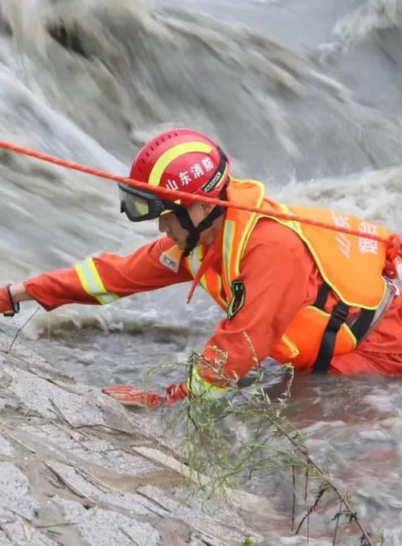
通信保障
应急响应
一线纪实
701
应急保障人员
全省累计出动应急保障人员，奔赴受灾一线，全力保障通信网络畅通无阻。
248
应急车辆投入
投入各类应急保障车辆，全天候待命，确保物资与人员快速抵达现场。
122
发电油机部署
部署应急发电油机，为通信基站提供不间断电力支持，筑牢通信保障防线。
通信抢修的硬核数据
通信保障的背后，是无数一线抢修人员的无畏坚守。暴雨中、泥泞里，他们用汗水与专业守护着通信生命线，确保灾区联络永不中断，为抢险救灾提供坚实的信息支撑。
消防员在湍急的洪水中进行救援 | 来源：网络
Notes:
通信保障的背后，是无数一线抢修人员的辛勤付出。全省累计出动了701人次的应急保障人员，投入了248辆次的应急车辆和122台次的发电油机。这张照片生动地展现了抢修人员在恶劣天气下，如何艰难地搬运沉重的设备，确保通信基站不中断。这些数字和画面，共同构成了保障灾区通信畅通的坚固防线。

Slide 12
防灾科技
应急救援
未来展望
科技赋能防灾减灾
科技正重塑防灾减灾格局，从通信保障到智能救援，前沿技术让应急响应更迅速精准。这些技术不仅解决当下救援难题，更为未来防灾体系建设提供坚实支撑，开启智慧防灾新篇章。
通信黑科技
卫星便携基站，实现灾区无死角通信覆盖，保障信息畅通。
排涝新利器
智能排水机器人，远程操控安全作业，高效应对城市内涝。
水下探索
水下机器人深入勘察，助力水域搜救与灾情监测排查。
智能决策
AI辅助系统预测灾情，智能优化救援资源调度与分配。
探索更多科技力量在防灾减灾领域的巨大潜力，利用卫星通信、智能机器人、AI决策等前沿技术，构建更高效、安全的防灾减灾体系，提升应急响应与救援能力。
03 前沿科技与未来展望
前沿科技的融合应用，正构建起全方位、智能化的防灾减灾新生态，为守护生命安全与社会稳定注入强劲动力。
Notes:
本次救援行动不仅展示了现有科技的威力，也让我们看到了更多前沿技术的巨大潜力。在第三部分，我们将探讨一些正在发展或已在其他地区应用的“黑科技”，它们将如何进一步提升我们未来的防灾减灾能力。这包括无需依赖地面设施的卫星便携基站，能够远程操作的智能排水机器人，以及利用AI进行辅助决策的智能系统。

Slide 13
应急通信
通信保障
应急装备
卫星便携基站
通信保障的“空中桥梁”
技术原理
应用前景与价值
无需依赖地面基础设施，通过卫星链路为灾区建立临时通信网络。在地面基站损毁、通信中断的极端灾害环境下，可快速搭建起应急通信通道，实现语音通话、数据传输等基础通信服务的即时恢复，成为抢险救灾中不可或缺的“通信生命线”。
极端灾害快速部署，保障指挥通信畅通无阻
摆脱地面设施依赖，实现全天候无死角覆盖
构建天地一体化应急通信体系的核心装备
助力灾后救援指挥与民生信息传递
提升突发公共事件应急响应效率
Notes:
想象一下，当地面通信完全中断时，我们如何保持联系？答案就是卫星便携基站。这种设备无需依赖任何地面设施，只要有天空，就能通过卫星建立通信网络。在浙江受“沙德尔”影响的地区，这种“卫星背包”已经投入使用。它的快速部署能力，使其成为未来应对极端灾害、保障指挥通信的终极武器。

Slide 14
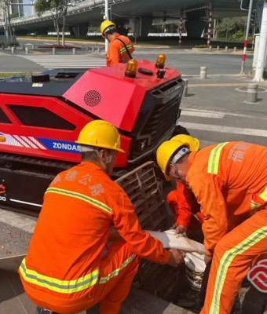
排涝新利器
应急排涝
智能设备
专为城市内涝应急场景打造，集高效排水与智能操控于一体，解决传统排涝难题。
高效排涝性能
安全远程操控
超大排量每小时可达1200立方米，扬程高达15米，快速解决城市积水内涝问题。
操作人员无需进入积水危险区，远程即可完成排涝，彻底杜绝涉水风险。
智能排水机器人
最大排水量
1200 m³/h
★★★
最大扬程
15米
★★★
操控方式
远程遥控
★★★
适用场景
地下空间/狭窄巷道
★★★
核心优势
保障人员安全
★★★
作业效率
快速高效排涝
★★★
操作人员操控智能排水机器人 | 来源：东南网
通行能力
复杂地形适应
★★★
Notes:
在排涝方面，一种新的利器正在崭露头角——智能排水机器人。在厦门的防汛演练中，这种机器人首次投入使用。它的排水量每小时高达1200立方米，更重要的是，它支持远程遥控操作。这意味着操作人员可以在安全地带，让机器人进入危险的积水区域进行排涝作业。这不仅大大提高了效率，更从根本上保障了救援人员的生命安全。

Slide 15
防灾科技
应急创新
技术赋能
其他潜在技术应用
01 水下机器人
应用场景：面向水下工程勘察、水利堤坝安全检测、沉船打捞及复杂水域（如洪水、海啸后）的人员搜救。
核心优势：突破人类潜水的生理极限，适应高压、浑浊、有毒等恶劣水下环境，实时回传高清影像与数据，精准完成复杂作业任务。
02 生命探测仪
应用场景：地震、建筑坍塌后的废墟搜救，以及城市内涝、洪水等积水中的被困人员快速定位与生命体征确认。
核心优势：融合红外热成像与雷达探测技术，可穿透钢筋混凝土、废墟瓦砾等障碍物，精准识别微弱生命体征，大幅缩短救援黄金时间。
03 AI辅助决策
应用场景：灾害发生前的趋势预测、灾害发生时的应急资源智能调度、救援路线规划及灾后损失评估与重建分析。
核心优势：基于大数据挖掘与AI算法模型，快速整合气象、地理、人口等多源数据，提供科学的决策依据，提升应急响应效率与资源利用率。
这些前沿技术的融合应用，正在推动防灾减灾体系从“被动响应”向“主动预判”转型，从“经验决策”向“智能决策”升级。通过技术赋能，我们能够更高效地应对各类突发灾害，最大限度地减少生命财产损失，为构建安全、韧性的社会提供坚实的科技支撑。
Notes:
除了我们刚才提到的技术，还有许多其他前沿科技在防灾减灾领域展现出巨大潜力。例如，水下机器人可以用于水下勘察和搜救；生命探测仪能在废墟和积水中快速定位幸存者；而AI辅助决策系统则可以通过分析海量数据，帮助我们更科学地预测灾情、调度资源。这些技术的综合应用，将构建一个更加智能和高效的应急救援体系。

Slide 16
科技救灾
应急保障
智慧防灾
精准支援
快速恢复
稳定指挥
无人机突破地形限制，实现空中物资投送，打通救援补给通道。
大型排涝泵站全速运转，高效抽排积水，加速城市秩序复苏。
应急通信体系保障信息全时畅通，筑牢指挥决策的信息生命线。
500+
24h
99.9%
累计投送架次
泵站持续运转时长
通信保障畅通率
未来展望
随着卫星基站、智能机器人与大数据预警等前沿技术的深度融合，我国应急救援的智能化、精准化水平将全面跃升，为守护人民生命财产安全构筑更坚实的科技屏障。
高效化
一体化
精准化
智能化
Notes:
最后，我们来总结一下。在这次莆田抗洪救灾中，科技展现出了巨大的价值。无人机实现了精准的空中支援，大型排涝泵站加速了城市的恢复，而应急通信则保障了整个指挥体系的稳定。科技赋能，让我们的防灾减灾工作更具预见性、精准性和高效性。展望未来，随着更多像卫星基站、智能机器人这样的前沿技术投入应用，我们守护人民生命财产安全的能力必将达到一个全新的高度。

Slide 17

安全科技
智汇守护
LOGO
感谢观看
科技让未来更安全
Notes:
我的报告到此结束。感谢大家的聆听。我们相信，在科技的助力下，我们能够更好地应对未来的各种挑战，让我们的家园变得更加安全。谢谢大家！

